Slide 1

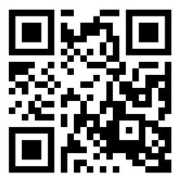


MYONGJI FESTA
오늘 라인업이 어떻게 되지?
푸드트럭에서 어떤 제품을 팔지?
부스에서는 어떤 것들을 하지?
궁금하시다면 스캔!
www.mjufestival.com
멋쟁이 사자처럼 at 명지대학교(인문)

